Slide 2
LỊCH SỬ LÀ GÌ? (tt)
Bài
1
III. KHÁM PHÁ QUÁ KHỨ TỪ CÁC NGUỒN SỬ LIỆU.

Slide 4
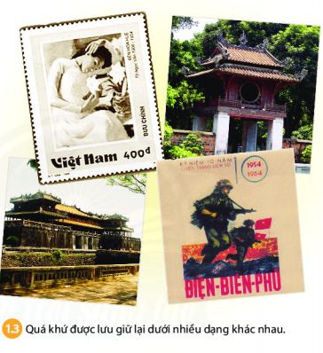
Quá khứ đã qua, không thể quay lại, chỉ còn dấu tích người xưa được lưu giữ lại dưới nhiều dạng khác nhau. Đó gọi là nguồn sử liệu hay tư liệu lịch sử.
NGUỒN SỬ LIỆU (TƯ LIỆU LỊCH SỬ).

Slide 5
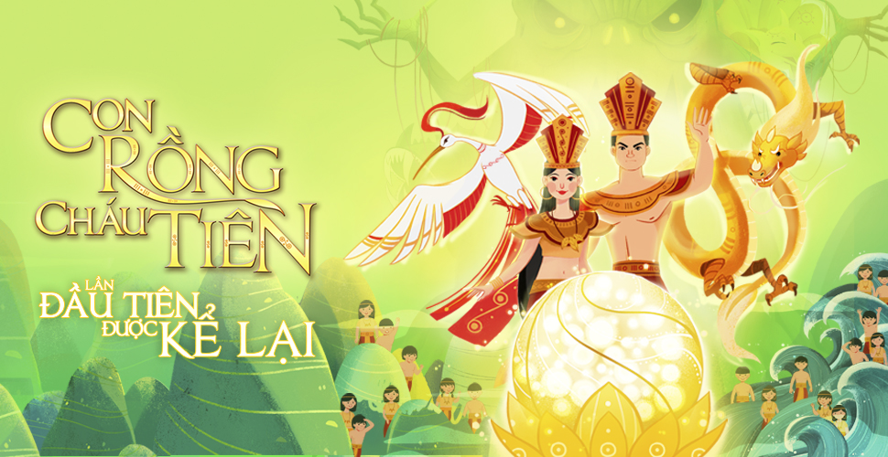
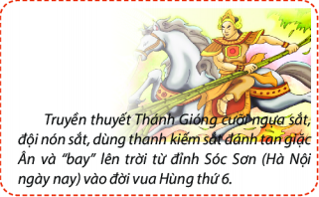
Tư liệu truyền miệng: gồm nhiều thể loại như truyền thuyết, thần thoại, ca dao, dân ca,… được truyền từ đời này qua đời khác.
TƯ LIỆU TRUYỀN MIỆNG

Slide 6
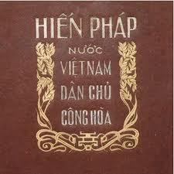
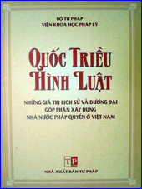
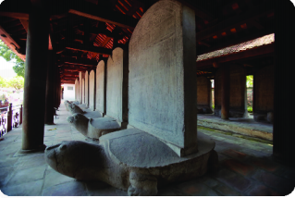
Tư liệu chữ viết: gồm các bản chữ khắc trên xương, mai rùa, vỏ cây, đá, các bản chép tay hay in trên giấy,… ghi chép tương đối đầy đủ mọi mặt đời sống con người và các sự kiện lịch sử đã xảy ra.
TƯ LIỆU CHỮ VIẾT

Slide 7
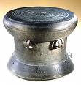
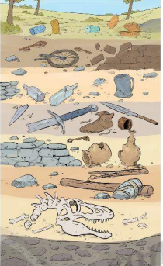
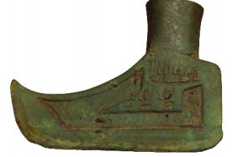
Tư liệu hiện vật: là những dấu tích vật chất của người xưa còn giữ được trong lòng đất hay trên mặt đất như các công trình kiến trúc, các tác phẩm nghệ thuật, đồ gốm,… nó còn là tư liệu để kiểm chứng các tư liệu chữ viết.
Trống đồng
Vật dụng của người xưa
Lưỡi rìu
TƯ LIỆU HIỆN VẬT

Slide 8
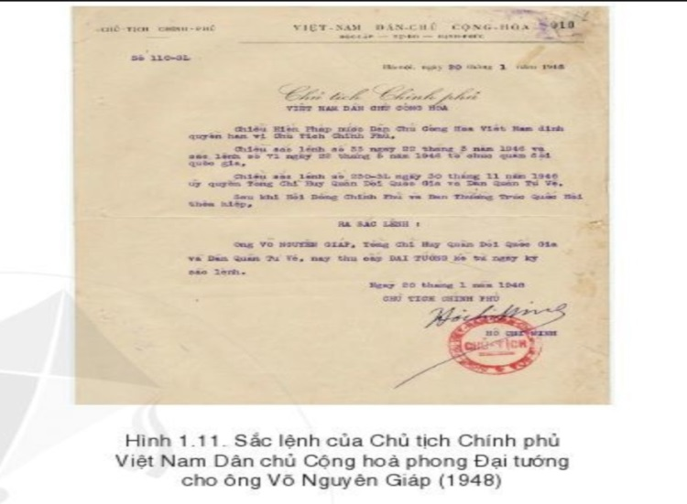
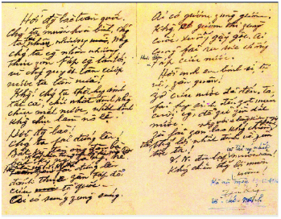
Tư liệu gốc: là tư liệu liên quan trực tiếp đến sự kiện lịch sử, ra đời vào thời điểm diễn ra sự kiện, phản ánh sự kiện lịch sử đó. Đây là nguồn tư liệu đáng tin cậy nhất khi tìm hiểu lịch sử.
Bản thảo Lời kêu gọi Toàn quốc kháng chiến của Chủ tịch Hồ Chí Minh, ngày 19 -12 -1946
TƯ LIỆU GỐC

Slide 9
LỊCH SỬ LÀ GÌ? (tt)
Bài
1
III. KHÁM PHÁ QUÁ KHỨ TỪ CÁC NGUỒN SỬ LIỆU.
CÓ 4 NGUỒN TƯ LIỆU
TƯ LIỆU
GỐC
TƯ LIỆU TRUYỀN MIỆNG
TƯ LIỆU
CHỮ VIẾT
TƯ LIỆU
HIỆN VẬT

Slide 10
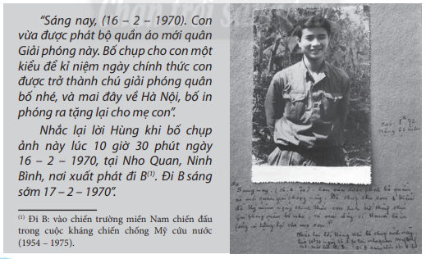
LỊCH SỬ LÀ GÌ? (tt)
Bài 1
Vận dụng
Đây là những bút tích của người cha ghi lại trên bức hình con trai của ông, liệt sĩ Phạm Ngọc Hùng (1951 – 1971).
Câu 1: Bức ảnh chụp và những dòng bút tích đi cùng có phải là tư liệu gốc không? Tại sao?
Câu 2: Dựa vào những thông tin đó, em hãy viết một câu chuyện lịch sử ngắn dựa trên những thông tin có trong tư liệu.

